Slide 1
L’etoile de mer
Eva
CM1c

Slide 2
Description
L’étoile de mer et un animal qui est souvent coloré.
En général ils sont bien visibles à l’âge adulte.
On les reconnait grâce à leur forme d’étoile, à leurs cinq bras plus ou moins long et pointus, rayonnant.
Au milieu de leur face intérieure du disque central se trouve la bouche.

Slide 3
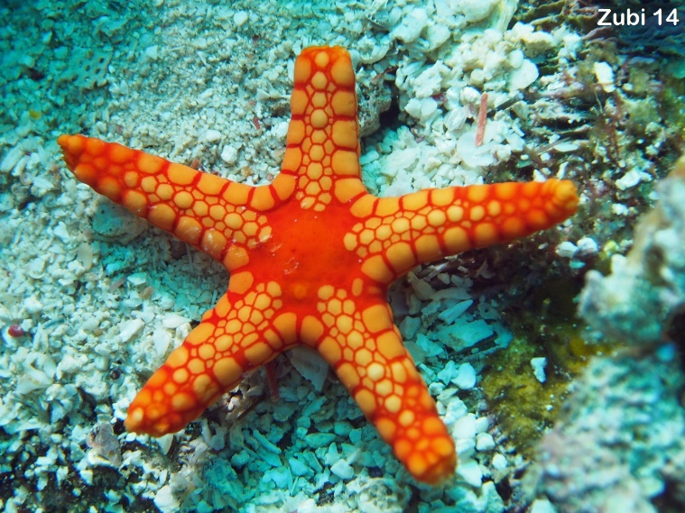
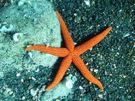
description
l’étoile de mer c’est un animal benthique : cela signifie qu’elles vivent posées sur le fond de la mer ou elles progressent lentement sur leur podia et sont incapables de nager.

Slide 4
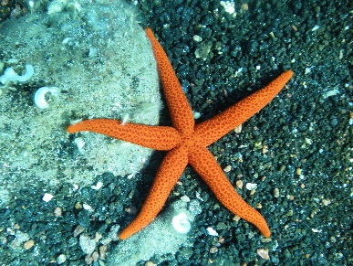
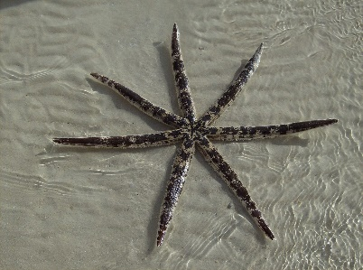
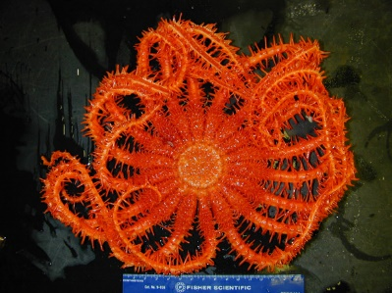
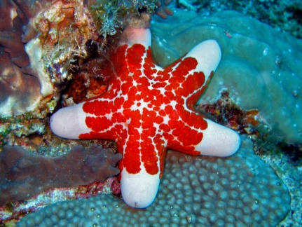
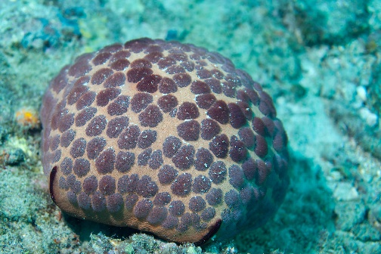
Une étoile de Une Luidia maculata Une étoile Une Choriaster
Mer rouge Une grande étoile à abyssale
7 bras
Une étoile coussin presque ronde

Slide 5
SON MODE DE VIE :
Les étoiles de mer sont toutes des animaux benthiques, qui vivent au fond de la mer, des aquariums, rivières ....
Elle se déplace lentement à l'aide de leurs podia c'est des pieds ventouses. La plupart des espèces sont nocturnes ou enfouies dans le sable.

Slide 6
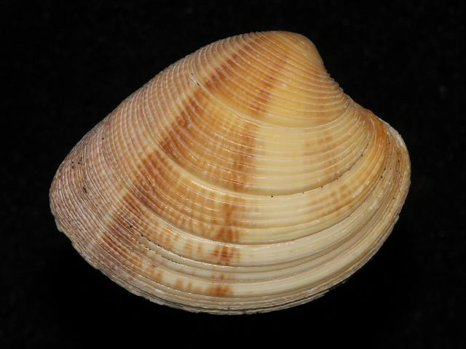
SONT ALIMENTATION :
les étoiles de mer sont normalement des omnivores tendance carnivore ou détrivore.
Elles se nourrissent : de crustacés, de vers, d'oursins et principalement de mollusques bivalves , moules, huîtres etc.

Slide 7
predateurs
Les principaux prédateurs de étoile de mer sont de gros poissons (aux mâchoires suffisamment puissantes pour broyer le squelette), des crabes, les loutres de mer, de gros mollusques (carnivores).
Seules les Acanthaster sont équipées de piquants venimeux.
En cas d'attaque, les étoiles peuvent abandonner un bras à un prédateur sans danger pour leur survie (il se régénérera rapidement).

Slide 8
les maladies
Les étoiles de mer peuvent infecter certaines maladies épidémiques.
La plus impressionnante est le Syndrome du dépérissement de l'étoile de mer, épidémie encore en grande partie mystérieuse. Cette épidémie, qui entraîne une mort rapide après des troubles aigus du comportement (dont la cassure spontanée des bras), il touche au moins une dizaine d'espèces.
Dont Pisaster ochraceux, Pycnopodia helianthoides et Solaster dawsoni mais semble en épargner d'autres comme Asterina miniata et Dermasterias imbricata. Les symptômes sont une atteinte cutanée, avec un blanchissement des tissus évoluant vers la déchirure et un affaissement du corps évoluant vers la déliquescence généralisée. L'agent pathogène a enfin été identifié en 2014 : il s'agirait d'un densovirus.

Slide 9


